Slide 1
Opening Tectonics of the Japan Sea inferred from geological evidence Hidehisa Mashima (COLS, Meiji University)

Slide 2
rans: "Let us devote ourselves to pursuit of the ultimate truth about nature by studying what we can find around us. Of course we must respect and value existing theories, but it is important not to place too much confidence in them. We should be free from authority and convention and modest before Mother Nature.
We should investigate books and articles written by famed scholars. The most critical thing, however, is to observe nature with unbiased eyes, experiment with our own hands, honor fresh ideas gained from natural materials, and nurture them in a lively environment."

Slide 3
Can geochemistry prove deep recycling?
Example
Radiometric isotopes only suggest that geochemical endmembers were stored as solids in the mantle for Gys.
Radiometric isotopes don’t have information of depth in mantle
$$\frac{87Sr}{86Sr}={\left(\frac{87Sr}{86Sr}\right)}_{0}+\frac{87Rb}{86Sr}\left(e^{λt}−1\right)$$

Slide 4
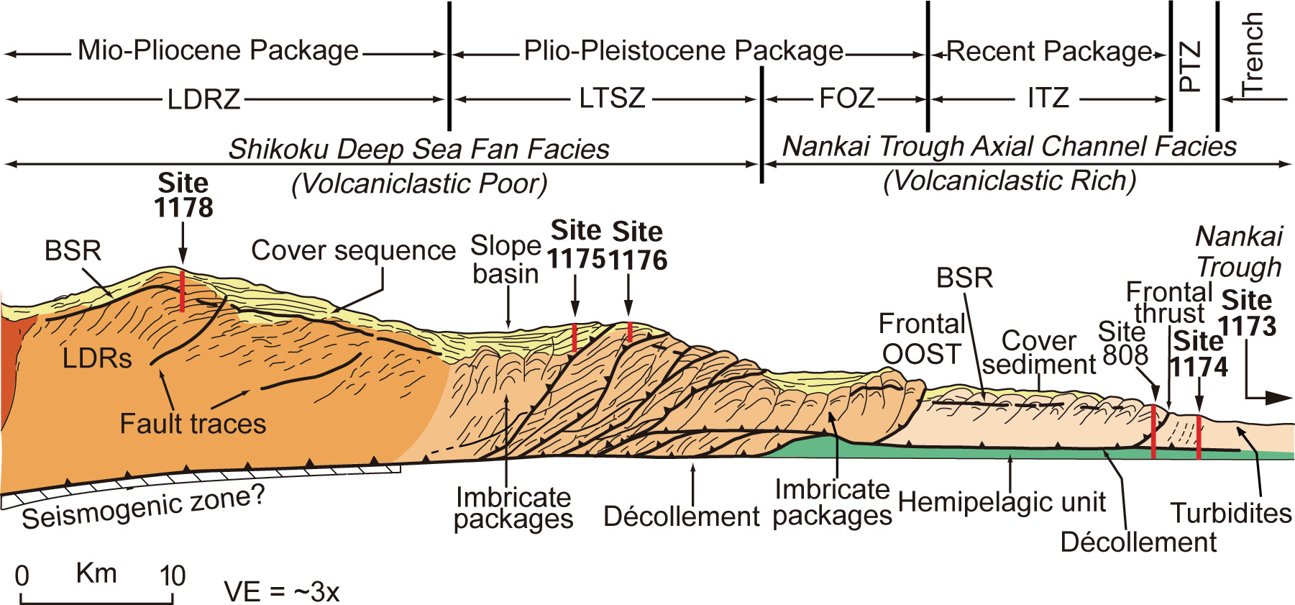
Accretion of oceanic materials in subduction zones stores geochemical endmembers in continental lithosphere
Moore et al. (2001)

Slide 5
Helium isotopes
Alternative model
High ³He/⁴He
low ⁴He [U-Th poor] source
Olivine –rich refractory mantle
Plume model
High ³He/⁴He
high ³He source
Undegassed lower mantle

Slide 6
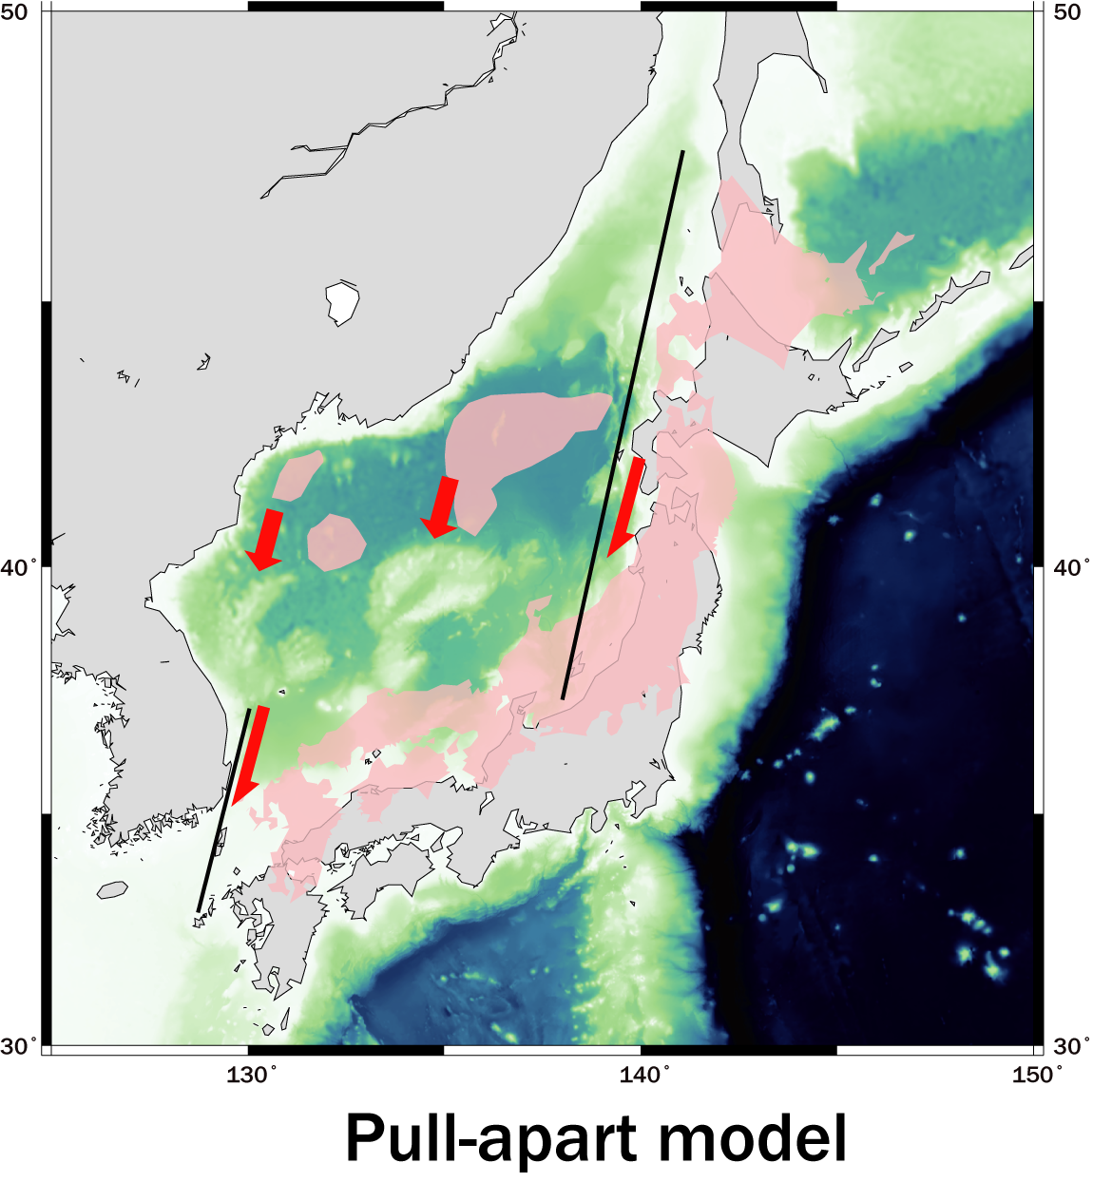
Two distinctive models for opening tectonics of the Japan Sea
Notes:
日本海拡大のモデルには観音開きモデルとプルアパートモデルがありますが，日本人研究者に圧倒的に支持されているのは観音開きモデルであり、扇型に日本海を拡大させるためにマントルプルームのようなマントル物質の沸き上がりが主張されたこともありました。しかし，観音開き説の地質学界におけるその受容は、小藤の影響による「理論負荷性」による割合が大きく，地質学的な論理構造に不十分な点が残されています．

Slide 7
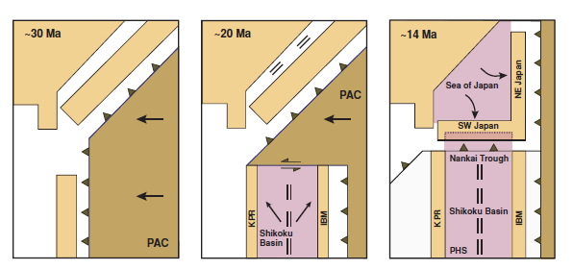
Activities of high magnesium andesites and fore-arc felsic volcanic rocks at 14 Ma after the Japan Sea opening.
Plume-like active mantle upwelling?

Slide 8
The DDO model based on the incomplete logic of paleomagnetism
DDO model advocators assumed coherent rotation of SW Japan to explain paleomagnetic declinations.
But, rotations of faulted blocks can also explain paleomagnetic declinations
Why didn’t they examine block rotation?

Slide 9
Distributions of Precambrian and Paleozoic blocks

Slide 10
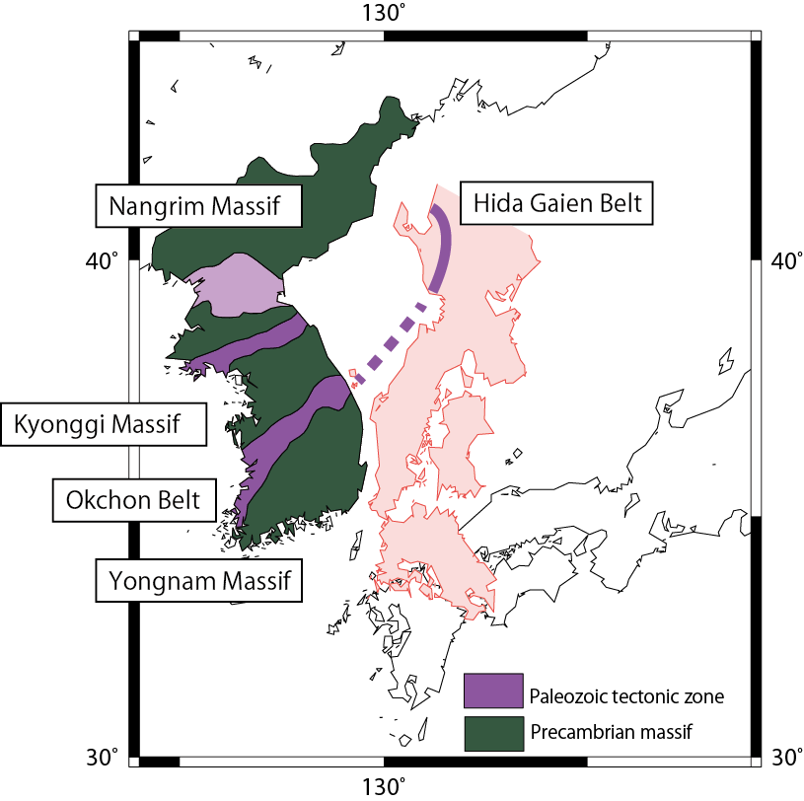
DDOM assumes that the Unazuki Belt would be exdension of the Okchon Belt.
But no Precambrian unit corresponding to the Yongnam at the south of the Unazuki Belt in Japan
Horizontal rotation angle would be overestimated
Reconstruction of SW Japan is obtained from Otofuji and Matsuda (1983)
Notes:
もう一つの問題は，日本海拡大以前の西南日本の位置の問題です．
観音開きモデルでは，宇奈月変成岩などの飛騨外縁帯を韓半島のオクチョン帯の延長と見なしています．
これはその北にある隠岐－飛騨帯を韓半島の先カンブリア系キョンギ帯の延長と見なすことを意味します．
しかし，市川浩一郎(1972)は，韓半島オクチョン帯の南にはプレカンブリアンであるヨグナム帯があるのに対して，
西南日本には隠岐－飛騨帯以南にプレカンブリアンが分布しないことから，このような対比について不適切であることを指摘しています．
代わりに市川(1972)は隠岐帯を小白山帯（ヨグナム）帯の延長と見なすのが，最大量の復元であると述べています．
同様のことは松本達郎（1967)も指摘しています．
しかし，これに対する観音開き論において，松本や市川の指摘は引用が避けられており，適切な反論は試みられていません．
言い換えれば松本や市川の指摘は，現在でも有効なものです．もし，彼らの指摘を受け入れると，古地磁気偏角のすべてを連続体西南日本の回転によって説明することはできなくなり，ブロックローテーションの要素を取り入れざるを得なくなります．
つまり，日本海拡大のテクトニクスについてはまだ議論の余地がかなり残されています．

Slide 12
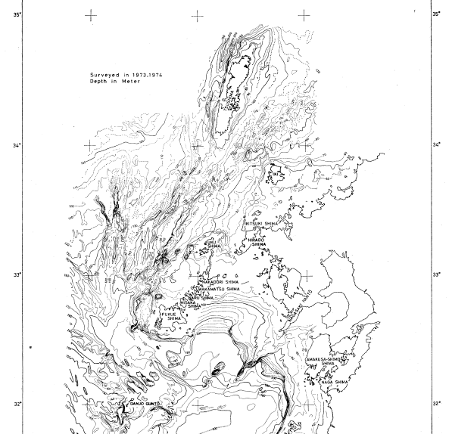
桜井・永野 (1976)

Slide 13
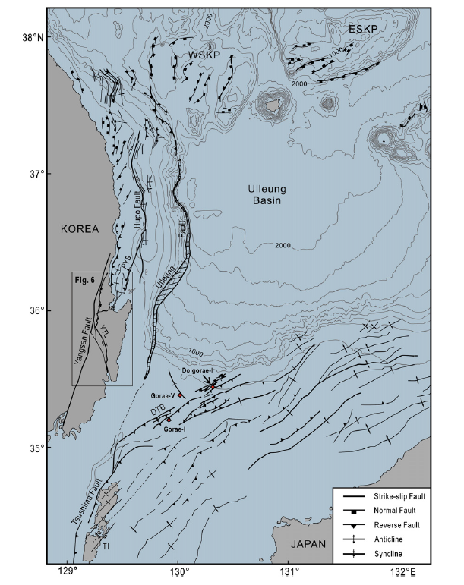
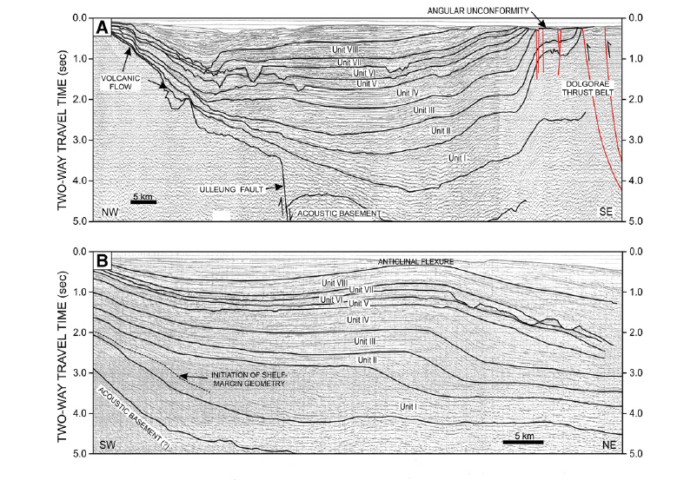
対馬五島断層の北方延長（Ulleung Fault)
Yoon et al. (2014)

Slide 14
野母海嶺

Slide 16
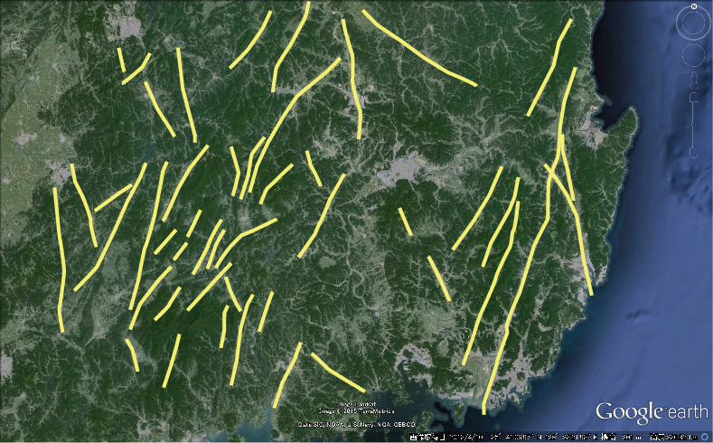
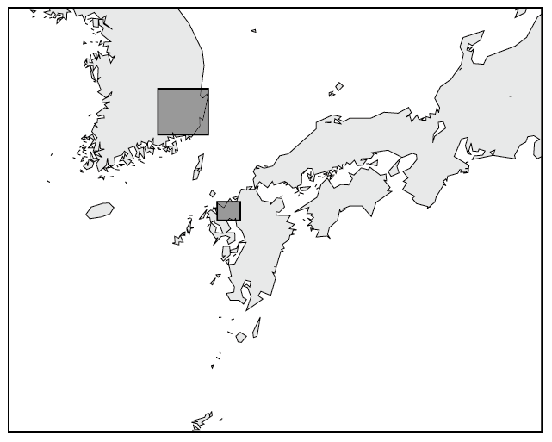
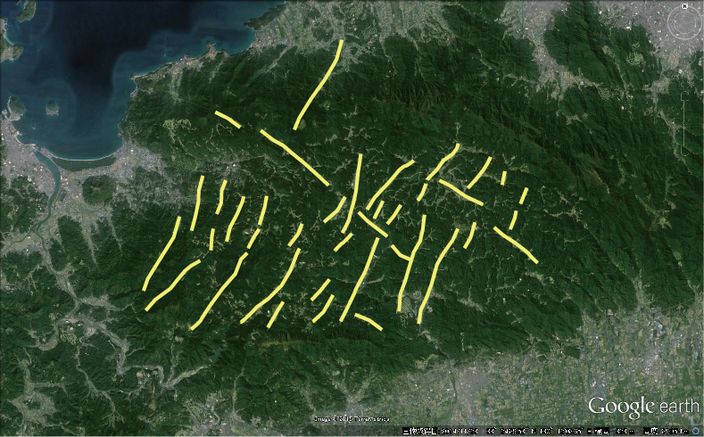
北部九州と韓半島の地質学的関係
SE Korea
北部九州は韓半島に対して
水平回転していない
Sefuri mountains
Notes:
まず，白亜系の比較です．北部九州では佐賀福岡県境の背振山地に佐賀花崗岩などの白亜紀花崗岩が分布していますが，その中にはNNE-SSW方向の断層によるリニアメントが発達しています．一方，韓半島南東部の白亜系にもNNE-SSW方向の断層が発達しています．
すなわち，北部九州と韓半島南東部の白亜系は同じ断層方向であり，両者は相対的な水平回転を行っていないと考えられます．

Slide 17
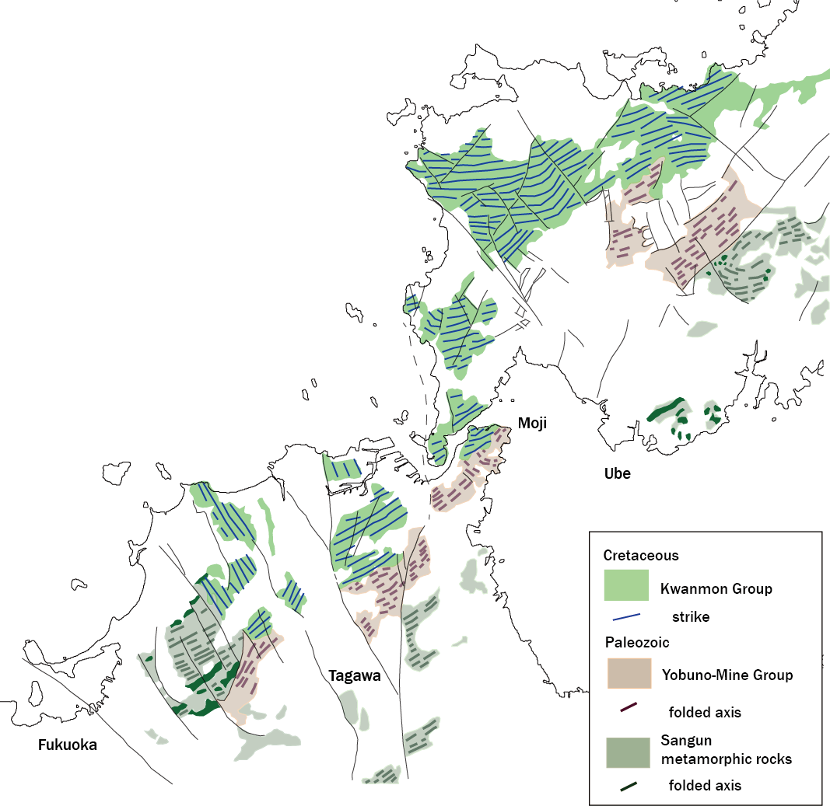
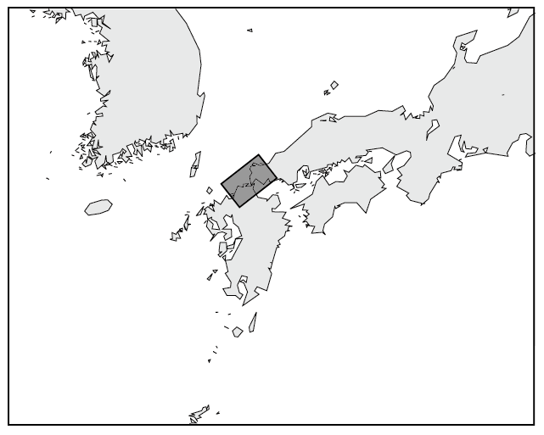
Western Honshu would not have rotated with respect to Korea
Notes:
北部九州と本州の関係をみてみましょう．北部九州の三群変成岩や呼野層群などの古生統にはNNE-SSW方向の軸を持つ褶曲構造が発達しています．
本州西部の西中国地方の三群変成岩や美祢層群などの古生統も同様の特徴を持ちます．これらはすでに松本(1951)によって示されていた事実です．
また，白亜系関門層群の走向も大局的にはNNW-SSE方向が支配的です．古地磁気偏角から，石川(1997)は西中国地方と北部九州の相対回転を主張しましたが，地質構造の特徴はそれを支持しません．北部九州が韓半島に対して平行移動したなら，西南日本全体も平行移動したと考えられるわけです．
つまり，北部九州周辺の地質構造から支持される日本海拡大のテクトニクスは，韓半島や東シナ海に対する日本弧の平行移動，プルアパートモデルということになります．

Slide 20
Sinistral dome & basin structure
(Matsui et al., 1989)

Slide 21
Escalation of strike-slip movement at 20 Ma
(Nagahama, 1969; Sakai et al., 1990)

Slide 22
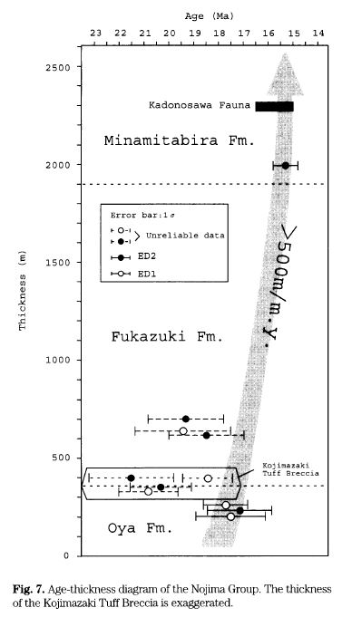
Rapid sedimentation of the Nojima Group between 18 and 15 Ma
Komatsubara et al. (2014)

Slide 23
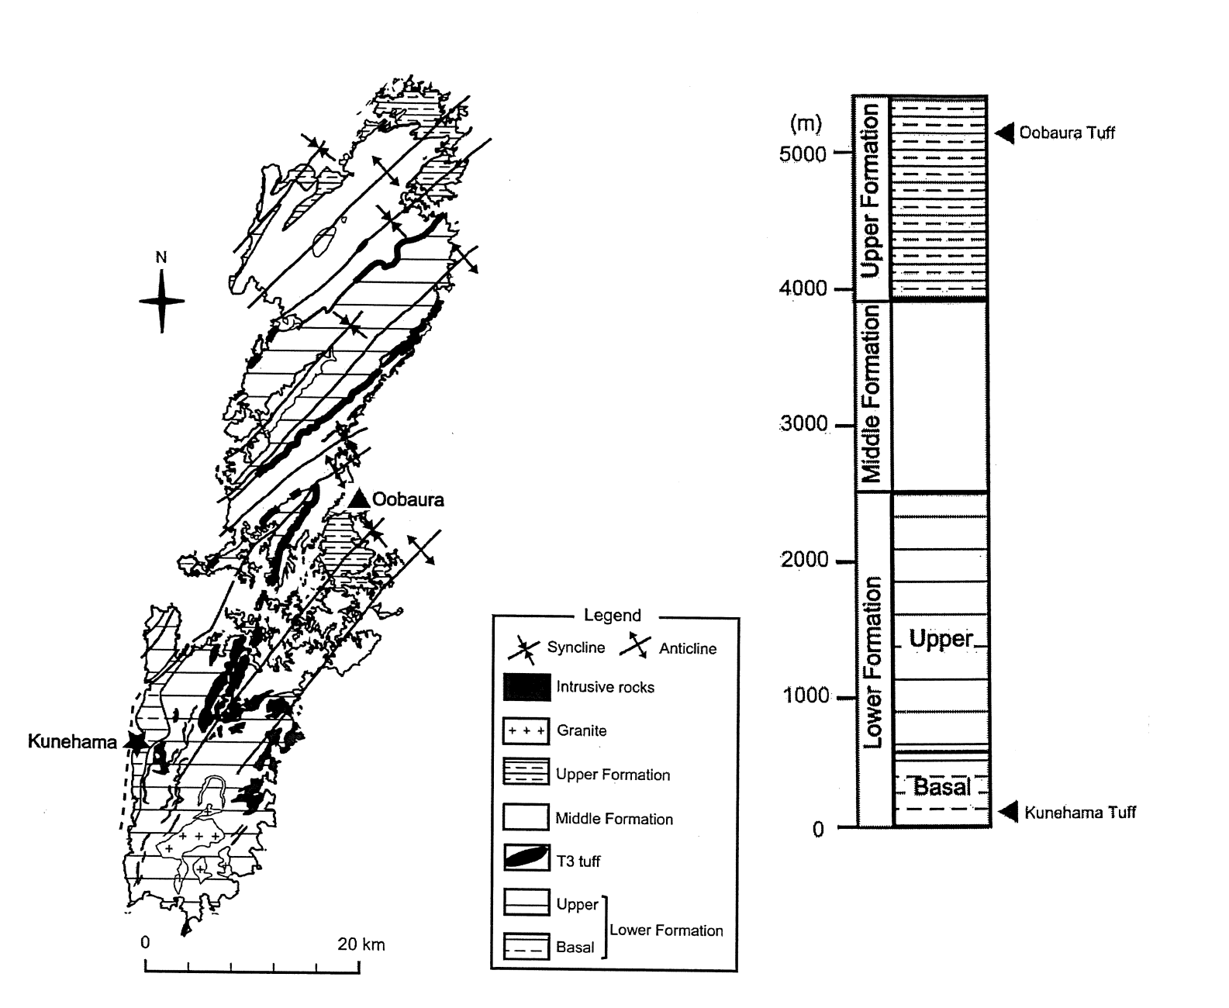
Rapid sedimentation of the Taishu Group between 18 and 16 Ma
15.9 Ma
17.9 Ma
Ninomiya et al. (2014)

Slide 24
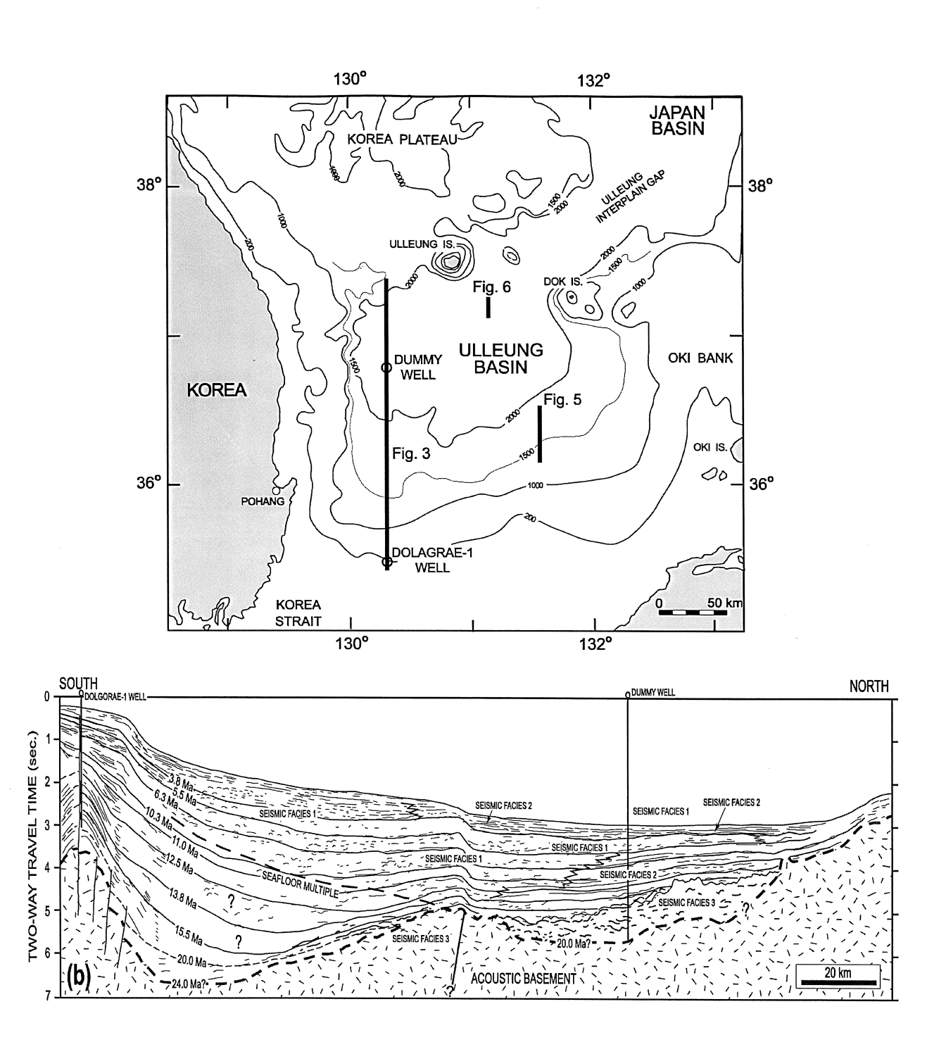
Rapid sedimentation at NW margin of the Tsushima basin between 20 and 15 Ma
Lee & Kim (2002)

Slide 25
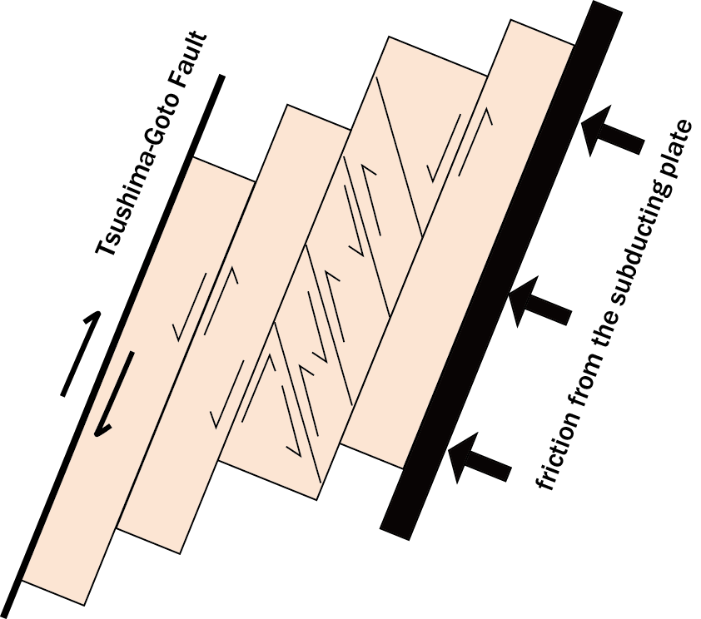

Slide 26
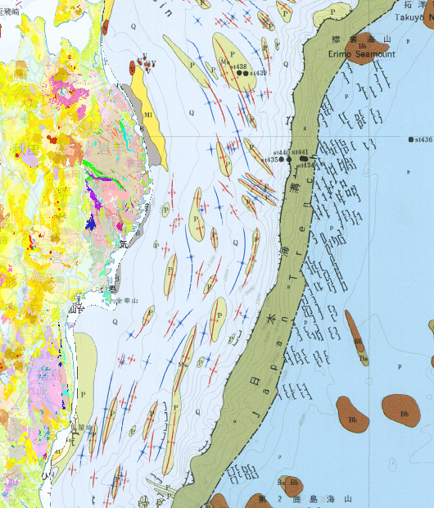
Japan trench would have been the eastern master fault

Slide 27
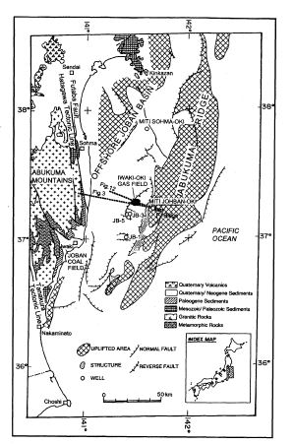
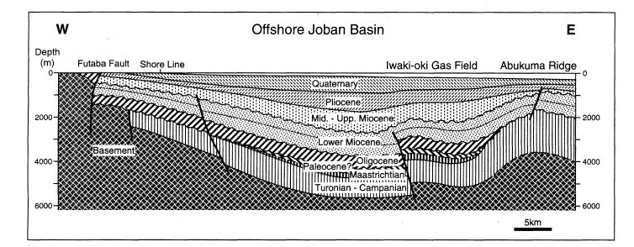
Subsidence of off Joban Basin
Obtained from Iwata et al. (2002)

Slide 28
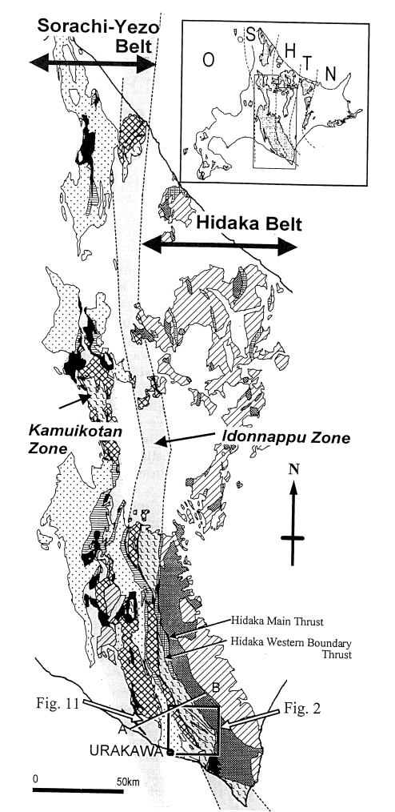
Dextral deformation of Hokkaido
Uplift between 20 and 15 Ma
(Ono, 2002)
Ueda et al. (2001)

Slide 29
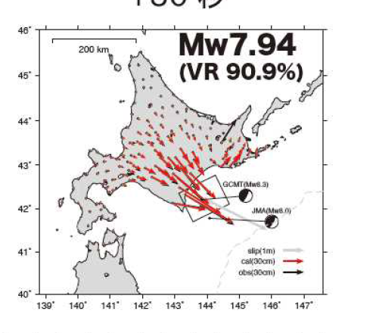
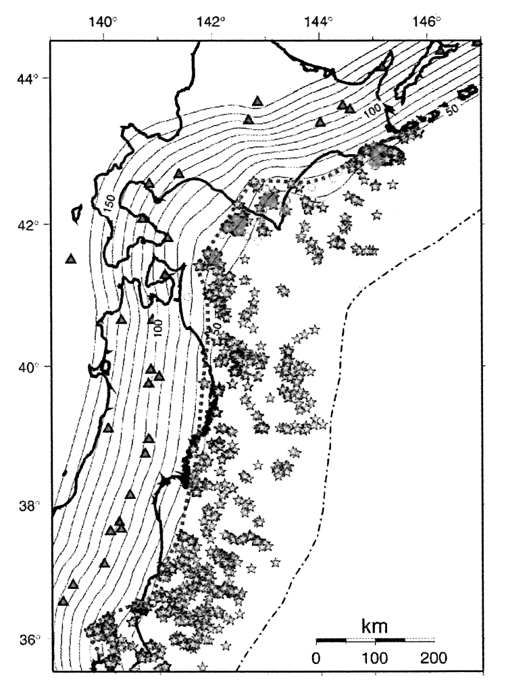
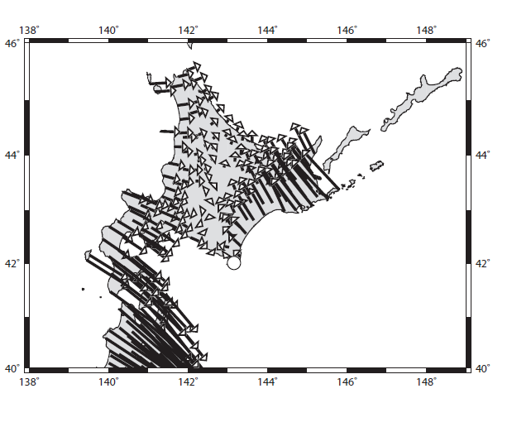
After 2003 Tokachi Earthquake
Furuya (2016)
After 2011 Tohoku Earthquake
Kita et al. (2010)

Slide 30
Pull-apart opening of the Japan Sea

Slide 31
Paleomagnetic declinations and plate coupling
Palaeomagnetic declinations are obtained from Ishikawa (1997)

Slide 32
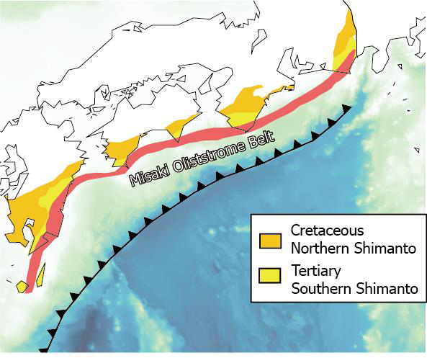
Takachiho Orogeny (20-15Ma) uplift of the Shimanto Belt

Slide 33
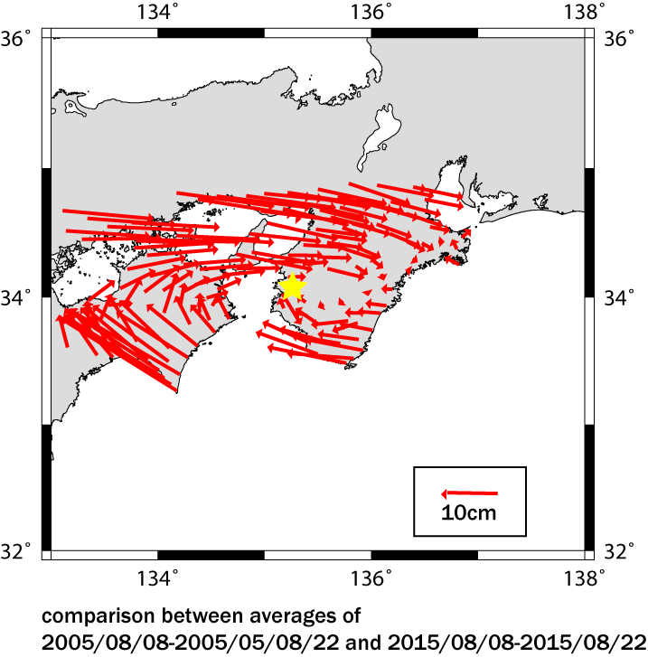
Modern example

Slide 34
Pull-apart opening and paleomagnetic delcinations
Notes:
古地磁気偏角の説明ですが，日本海拡大は西南日本では四万十が隆起した高千穂変動の時期であり，四国海盆との機械的結合が現在より強かったと考えられます．四国海盆が北西方向にぶつかってくるため，右横ずれ運動が起こり，時計回りのブロック回転が起こったと考えられます．一方，南下する東北日本に対して太平洋プレートが抵抗となり，日本海側が動きやすいため，北西九州のような左横ずれとなって反時計回りのブロック回転が起こったと考えられます．

Slide 35
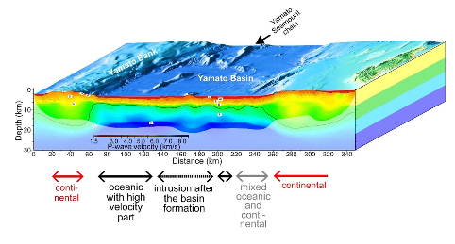
Sato et al. (2018)
Newly formed oceanic crust (Sato et al., 2018)
or stretching and underplating ?

Slide 36
Southward mantle flow?

Slide 37
Conclusions
The double door model is inconsistent with lines of geological evidence
Pull-apart model is indicated by lines of geological evidence
The Thushima-Goto fault and the Japan Trench would have been master faults of the pull-apart opening
Paleomagnetic declinations could have been caused by strong mechanical coupling between the plates.

